Slide 1

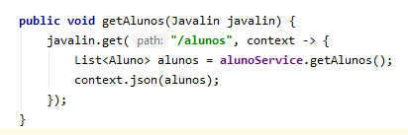
linguagem de programação ii
prof. lucas nadalete

Slide 2
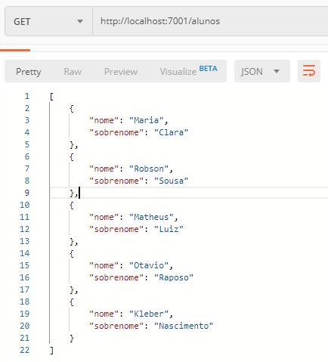

Slide 3
o que é?
web framework leve para Java e Kotlin
suporta Websockets HTTP2 e solicitações assíncronas.
Notes:
O Javalin é um web framework leve para Java e Kotlin e suporta Websockets HTTP 2 e solicitações assíncronas.

Slide 4
o que é?
Principais objetivos:
simplicidade, propiciando uma ótima experiência aos desenvolvedores
interoperabilidade, entre Java e Kotlin.
Notes:
Os principais objetivos do Javalin são: simplicidade, qual propicia uma ótima experiência aos desenvolvedores e interoperabilidade entre Java e Kotlin.

Slide 5
o que é?
está mais para uma biblioteca do que para um framework: não há necessidade de estender classes ou utilizar @Annotations.
é construído em cima do Jetty e tem performance parecida com a do Jetty sem nenhuma aplicação.
Notes:
O Javalin, na verdade está mais para uma biblioteca do que para um framework. Não há necessidade de estender classes ou utilizar @Annotations.
O Javalin é construído em cima do Jetty e tem performance parecida com a do Jetty sem nenhuma aplicação.

Slide 6
o início
O Javalin começou como um fork do framework SparkJava, mas rapidamente foi reescrito.
Também foi influenciado pelo framework JavaScript koa.js.

Slide 7
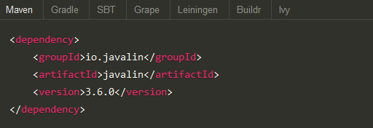

adicionando Javalin ao Projeto Java

Slide 8
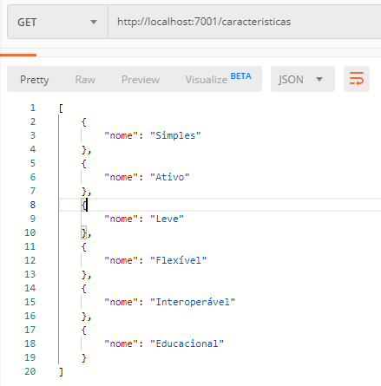
características

Slide 9
handlers
O Javalin possui três handlers principais:
before-handlers
Endpoint-handlers
after-handlers
Há também handlers de erros e exceções.

Slide 10
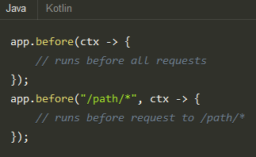
before handlers
Before Handlers são utilizados antes de cada requisição e podem incluir arquivos estáticos, caso seja ativado

Slide 11
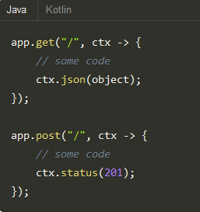
endpoint handlers
Endpoint Handlers são utilizados na ordem em que são definidos. Seus principais métodos são: POST, GET, UPDATE e DELETE

Slide 12
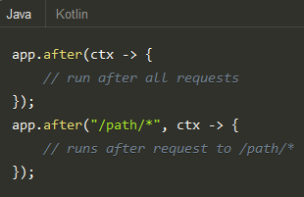
after handlers
After Handlers são executados após cada solicitação (mesmo se ocorrer uma exceção).

Slide 13
nossos handlers
Em nosso projeto, acabamos por utilizar apenas os endpoint handlers.

Slide 14
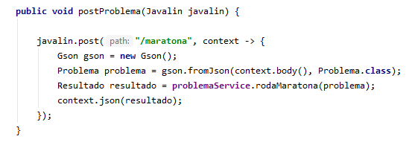
endpoint handlers

Slide 15
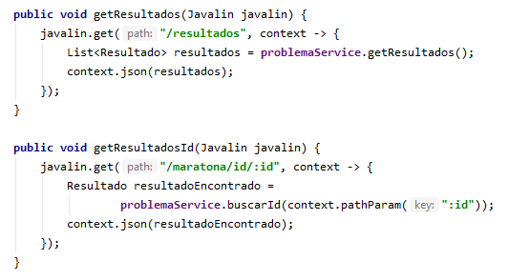
endpoint handlers

Slide 16
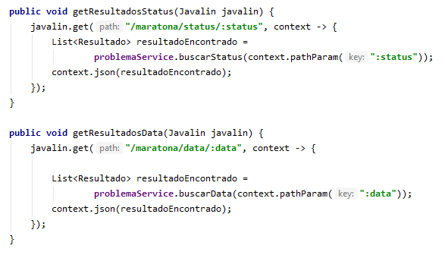
endpoint handlers

Slide 17
context
objeto Context fornece ferramentas para tratar requisições http
engloba servlet-requests e servlet-responses
diversos getters - principalmente para requests, e setters - exclusivamente para responses.
Notes:
O objeto Context fornece tudo que precisamos para lidar com requisições http, inclusive pode conter a solicitação de servlet subjacente e um response de servlet. Além de vários getters para solicitação e setters que operam exclusivamente no objeto de resposta.

Slide 18
request methods
ctx.body() // get body as string (consumes underlying request body if not cached)
ctx.bodyAsBytes() // get body as bytes (consumes underlying request body if not cached)
ctx.bodyAsClass(class) // get body as class (consumes underlying request body if not cached)
ctx.bodyValidator(class) // get typed validator for body (consumes underlying body request if not cached)
ctx.uploadedFile(name) // get uploaded file by name
ctx.uploadedFiles(name) // get uploaded file(s) by name
ctx.formParam(key) // get form parameter
ctx.formParam(key, default) // get form parameter (or default value)
ctx.formParam(key, class) // get form parameter as class
ctx.formParam(key, class, default) // get form parameter (or default value) as class
ctx.formParams(key) // get form parameters (multiple)
ctx.formParamMap() // get form parameter map
ctx.pathParam(key) // get path parameter
ctx.pathParam(key, class) // get path as class
ctx.pathParamMap() // get path parameter map
ctx.basicAuthCredentials() // get basic auth credentials (username/pwd)
ctx.attribute(key) // get request attribute
ctx.attributeMap() // get request attribute map
ctx.contentLength() // get request content length
ctx.contentType() // get request content type
ctx.cookie(name) // get request cookie
ctx.cookieMap() // get request cookie map
ctx.header(header) // get request header
ctx.headerMap() // get request header map
Notes:
O objeto Context fornece tudo que precisamos para lidar com requisições http, inclusive pode conter a solicitação de servlet subjacente e um response de servlet. Além de vários getters para solicitação e setters que operam exclusivamente no objeto de resposta.

Slide 19
request methods
ctx.host() // get request host
ctx.ip() // get request host
ctx.isMultipart() // check if request is multipart
ctx.isMultipartFormData() // check if request is multipart/form data
ctx.method() // get request method
ctx.path() // get request path
ctx.port() // get request port
ctx.protocol() // get request protocol
ctx.queryParam(key) // get query parameter
ctx.queryParam(key, default) // get query parameter (or default value)
ctx.queryParam(key, class) // get query parameter as class
ctx.queryParam(key, class, default) // get query parameter (or default value) as class
ctx.queryParams(key) // get query parameters (multiple)
ctx.queryParamMap() // get query parameter map
ctx.queryString() // get query string
ctx.scheme() // get request scheme
ctx.sessionAttribute(key, value) // set session attribute (server side attribute)
ctx.sessionAttribute(key) // get session attribute
ctx.sessionAttributeMap() // get attribute map
ctx.url() // get request url
ctx.fullUrl() // get request url + query param
ctx.contextPath() // get request context path
ctx.userAgent() // get request user agent
Notes:
O objeto Context fornece tudo que precisamos para lidar com requisições http, inclusive pode conter a solicitação de servlet subjacente e um response de servlet. Além de vários getters para solicitação e setters que operam exclusivamente no objeto de resposta.

Slide 20
response methods
ctx.result(resultString) // set a string result that will be sent to the client
ctx.resultString() // get the string result that will be sent to the client
ctx.result(resultStream) // set a stream result that will be sent to the client
ctx.resultStream() // get the stream that will be sent to the client
ctx.result(future) // set a future result that will be sent to the client (async)
ctx.resultFuture() // get the future result that will be sent to the client
ctx.contentType(contentType) // set the response content type
ctx.header(name, value) // set a response header
ctx.redirect(location) // send a redirect response to location
ctx.redirect(location, httpStatusCode) // send a redirect response to location with status code
ctx.status(statusCode) // set response status
ctx.status() // get response status
ctx.cookie(name, value) // set cookie by name and value
ctx.cookie(cookie) // set cookie
ctx.removeCookie(name, path) // remove a cookie
ctx.html(html) // call result(string).contentType("text/html")
ctx.json(obj) // call result(JavalinJson.toJson(obj)).contentType("application/json")
ctx.json(future) // call result(future(JavalinJson.toJson(obj))).contentType("application/json")
ctx.render(filePath, model) // call html(JavalinRenderer.render(filePath, model)
Notes:
O objeto Context fornece tudo que precisamos para lidar com requisições http, inclusive pode conter a solicitação de servlet subjacente e um response de servlet. Além de vários getters para solicitação e setters que operam exclusivamente no objeto de resposta.

Slide 21
comparação
FRAMEWORK | LINGUAGENS DE PROGRAMAÇÃO
 | JAVA | KOTLIN | GROOVY | SCALA
JAVALIN | V | V | F | F
MICRONAUT | V | V | V | F
QUARKUS | V | F | F | F
PLAY | V | F | F | V

Slide 22
documentação
FRAMEWORK | DOCUMENTAÇÃO
 | RUIM | BOM | EXCELENTE | COMPLEXO
JAVALIN | X |  |  | X
MICRONAUT |  | X |  | X
QUARKUS |  |  | X | X
PLAY |  | X |  | X

Slide 23
annotations
FRAMEWORK | Utiliza Annotations
 | SIM | NÃO
JAVALIN |  | X
MICRONAUT | X
QUARKUS | X
PLAY | X

